Slide 1
Fisioterapia Cidade Jardim
Nossa equipe no Hospital São Camilo Pompéia
Ago|2026

Slide 2
Quem Somos
A clínica que passa a integrar a assistência fisioterapêutica do São Camilo Pompéia
Cuidado individualizado. Cada tratamento começa por uma avaliação completa e resulta em um plano próprio para o paciente.
Equipe multiespecialista. Seis fisioterapeutas com formações complementares, cobrindo do esporte à gerontologia.
Prática baseada em evidências. Condutas atualizadas, com foco em recuperação funcional e segurança assistencial.
Foto da clínica ou da equipe

Slide 3
Desafio e Oportunidade
Assumir a atuação em um hospital de grande porte exige integração rápida aos processos assistenciais, alinhamento com as equipes multiprofissionais e compromisso com a qualidade e a segurança do paciente.
Ao mesmo tempo, representa uma excelente oportunidade para fortalecer uma assistência fisioterapêutica especializada, baseada em evidências e focada na recuperação funcional e na melhor experiência do paciente.
Mais do que formar uma nova equipe, iniciamos uma jornada de colaboração, inovação e melhoria contínua, contribuindo para a excelência assistencial do Hospital São Camilo.

Slide 4
Nossos Serviços
Uma equipe preparada para oferecer cuidado integral, humanizado e baseado em evidências
1. Fisioterapia Ortopédica e Esportiva
Reabilitação musculoesquelética, pós-operatórios e retorno seguro ao esporte.
2. Fisioterapia Pélvica
Disfunções do assoalho pélvico, saúde da mulher e do homem.
3. RPG — Reeducação Postural Global
Correção de desequilíbrios posturais e alívio de dores crônicas.
4. Pilates
Força, mobilidade, postura e consciência corporal com equipamentos.
5. Hidroterapia
Reabilitação em meio aquático, com menor sobrecarga articular.
6. Fisioterapia Geriátrica e Gerontologia
Funcionalidade, equilíbrio e prevenção de quedas no idoso.
7. Fisioterapia Neurológica
Reabilitação funcional em doenças e lesões neurológicas.
8. Terapias Manuais e Liberação Miofascial
Quiropraxia e técnicas manuais para dor e mobilidade.
9. Drenagem Linfática
Redução de edemas e suporte à recuperação pós-operatória.
10. Fisioterapia Respiratória Ambulatorial
Reabilitação pulmonar e suporte respiratório ambulatorial.

Slide 5
Modalidades
Nossas áreas de atuação em imagens (1 de 2)
Foto
Foto
Foto
Foto
Foto
Ortopédica e Esportiva
Pélvica
RPG
Pilates
Hidroterapia

Slide 6
Modalidades
Nossas áreas de atuação em imagens (2 de 2)
Foto
Foto
Foto
Foto
Foto
Geriátrica e Gerontologia
Neurológica
Terapias Manuais
Drenagem Linfática
Respiratória Ambulatorial

Slide 7
Apresentação em Vídeo
Área reservada para o vídeo
Márcia — CREFITO 39705-F
Fisioterapeuta e educadora física, especialista em Hidroterapia, Fisioterapia Esportiva e Geriatria e Gerontologia.

Slide 8
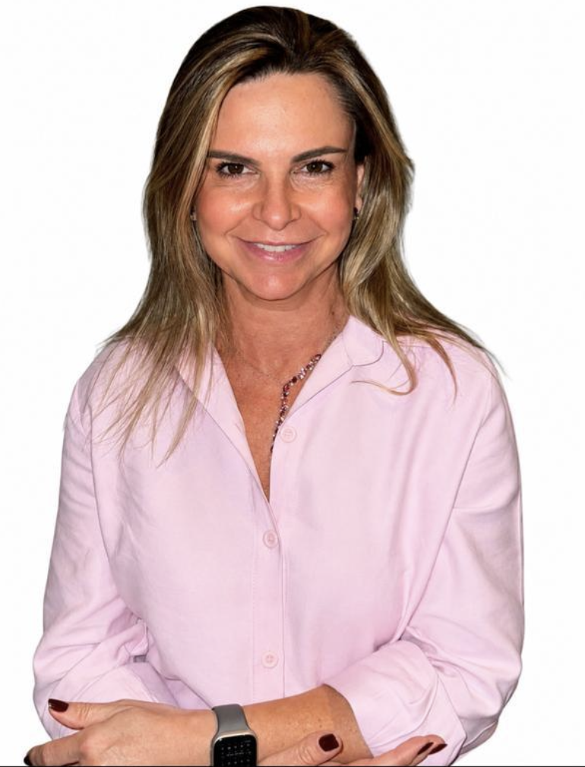
Nossa Equipe
Seis fisioterapeutas, formações complementares, um só cuidado
Foto
Foto
Foto
Foto
Foto
Márcia
Hidroterapia · Esportiva · Gerontologia
CREFITO 39705-F
Dra. Ana Paula Volkers
Saúde da Mulher e do Homem
CREFITO 213821-F
Caroline Espíndola de Andrade
Gerontologia
CREFITO 212383-F
Rosália Firmino da Silva
UTI · Ortopédica · Neurológica
CREFITO 222312
Dr. Thales Romero
Esporte e Exercício
CREFITO 3244103-F
Marcelo Hirose
Ortopédica · Fisiologia e Biomecânica
CREFITO 115679-F

Slide 9
Nossa Equipe
Foto
Márcia
Hidroterapia · Esportiva · Gerontologia · CREFITO 39705-F
• Fisioterapeuta e educadora física.
• Especialista em Hidroterapia, Fisioterapia Esportiva e Geriatria e Gerontologia.
Analgesia / Funcionalidade / Mobilidade / Fortalecimento / Equilíbrio / Reabilitação

Slide 10
Nossa Equipe
Dra. Ana Paula Volkers
Saúde da Mulher e do Homem · CREFITO 213821-F
• Fisioterapeuta especializada em Saúde da Mulher e do Homem pela Santa Casa de São Paulo.
• Atuação em Fisioterapia Pélvica.
• Formação completa em RPG e Pilates.
Analgesia / Funcionalidade / Mobilidade / Fortalecimento / Equilíbrio / Reabilitação

Slide 11
Nossa Equipe
Foto
Caroline Espíndola de Andrade
Gerontologia · CREFITO 212383-F
• Fisioterapeuta pela Universidade de Mogi das Cruzes.
• Especializada em Gerontologia pela FMU.
• Formação completa em Pilates.
Analgesia / Funcionalidade / Mobilidade / Fortalecimento / Equilíbrio / Reabilitação

Slide 12
Nossa Equipe
Foto
Rosália Firmino da Silva
UTI · Ortopédica · Neurológica · CREFITO 222312
• Fisioterapeuta pelo Centro Universitário Sant’Anna (2014).
• Pós-graduada em Fisioterapia em UTI pela Faculdade Iguaçu (2026).
• Formação completa em Pilates.
• Atuação em Fisioterapia Ortopédica, Neurológica, Respiratória e Pilates.
Analgesia / Funcionalidade / Mobilidade / Fortalecimento / Equilíbrio / Reabilitação

Slide 13
Nossa Equipe
Foto
Dr. Thales Romero
Esporte e Exercício · CREFITO 3244103-F
• Fisioterapeuta especializado em Fisioterapia do Esporte e Exercício pelo HCFMUSP.
• Atuação com atletas de alto rendimento em clubes.
• Reabilitação e recuperação ortopédica de lesões.
Analgesia / Funcionalidade / Mobilidade / Fortalecimento / Equilíbrio / Reabilitação

Slide 14
Nossa Equipe
Foto
Marcelo Hirose
Ortopédica · Fisiologia e Biomecânica · CREFITO 115679-F
• Graduado em Fisioterapia pela UNIP (2007).
• Pós-graduado em Fisiologia e Biomecânica pelo HCFMUSP (2009).
• Atuação em Fisioterapia Ortopédica.
• Formação completa em Pilates e RPG.
Analgesia / Funcionalidade / Mobilidade / Fortalecimento / Equilíbrio / Reabilitação

Slide 15





Contatos
@fisioterapiacidadejardim
(11) 98805-8005

